Slide 1
1.내 주의 나라와 주
2.내 주의 교회는 천성과
3.이 교회 위하여 눈물과
4.성도의 교제와 교회의
5.하늘의 영광과 베푸신

Slide 2
1.내 주의 나라와 주
2.내 주의 교회는 천성과
3.이 교회 위하여 눈물과
4.성도의 교제와 교회의
5.하늘의 영광과 베푸신

Slide 3
1.내 주의 나라와 주
2.내 주의 교회는 천성과
3.이 교회 위하여 눈물과
4.성도의 교제와 교회의
5.하늘의 영광과 베푸신

Slide 4
1.내 주의 나라와 주
2.내 주의 교회는 천성과
3.이 교회 위하여 눈물과
4.성도의 교제와 교회의
5.하늘의 영광과 베푸신

Slide 5
1.내 주의 나라와 주
2.내 주의 교회는 천성과
3.이 교회 위하여 눈물과
4.성도의 교제와 교회의
5.하늘의 영광과 베푸신

Slide 6
1.내 주의 나라와
2.내 주의 교회는
3.이 교회 위하여
4.성도의 교제와
5.하늘의 영광과
1.I love Thy Kingdom,
2.I love Thy Church, O
3.For her my tears shall
4.Beyond my highest
5.Sure as Thy truth

Slide 7
1.내 주의 나라와
2.내 주의 교회는
3.이 교회 위하여
4.성도의 교제와
5.하늘의 영광과
1.I love Thy Kingdom,
2.I love Thy Church, O
3.For her my tears shall
4.Beyond my highest
5.Sure as Thy truth

Slide 8
1.내 주의 나라와
2.내 주의 교회는
3.이 교회 위하여
4.성도의 교제와
5.하늘의 영광과
1.I love Thy Kingdom,
2.I love Thy Church, O
3.For her my tears shall
4.Beyond my highest
5.Sure as Thy truth

Slide 9
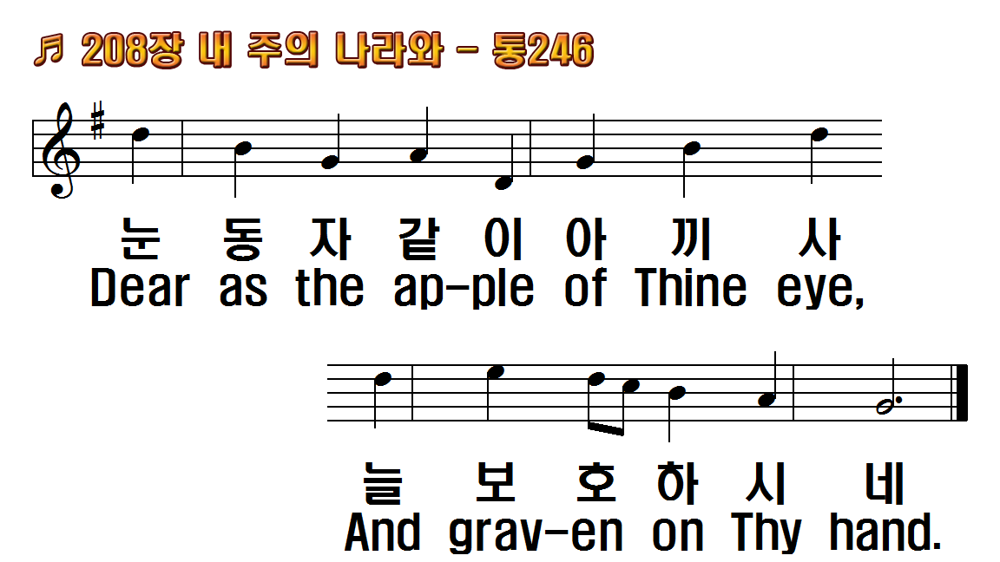
1.내 주의 나라와
2.내 주의 교회는
3.이 교회 위하여
4.성도의 교제와
5.하늘의 영광과
1.I love Thy Kingdom,
2.I love Thy Church, O
3.For her my tears shall
4.Beyond my highest
5.Sure as Thy truth

Slide 10
1.내 주의 나라와
2.내 주의 교회는
3.이 교회 위하여
4.성도의 교제와
5.하늘의 영광과
1.I love Thy Kingdom,
2.I love Thy Church, O
3.For her my tears shall
4.Beyond my highest
5.Sure as Thy truth

Slide 11
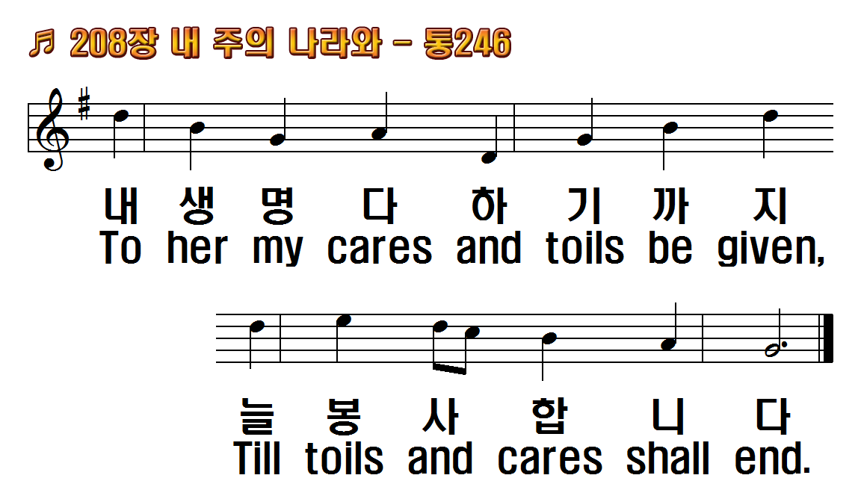
1.내 주의 나라와
2.내 주의 교회는
3.이 교회 위하여
4.성도의 교제와
5.하늘의 영광과
1.I love Thy Kingdom,
2.I love Thy Church, O
3.For her my tears shall
4.Beyond my highest
5.Sure as Thy truth

Slide 12
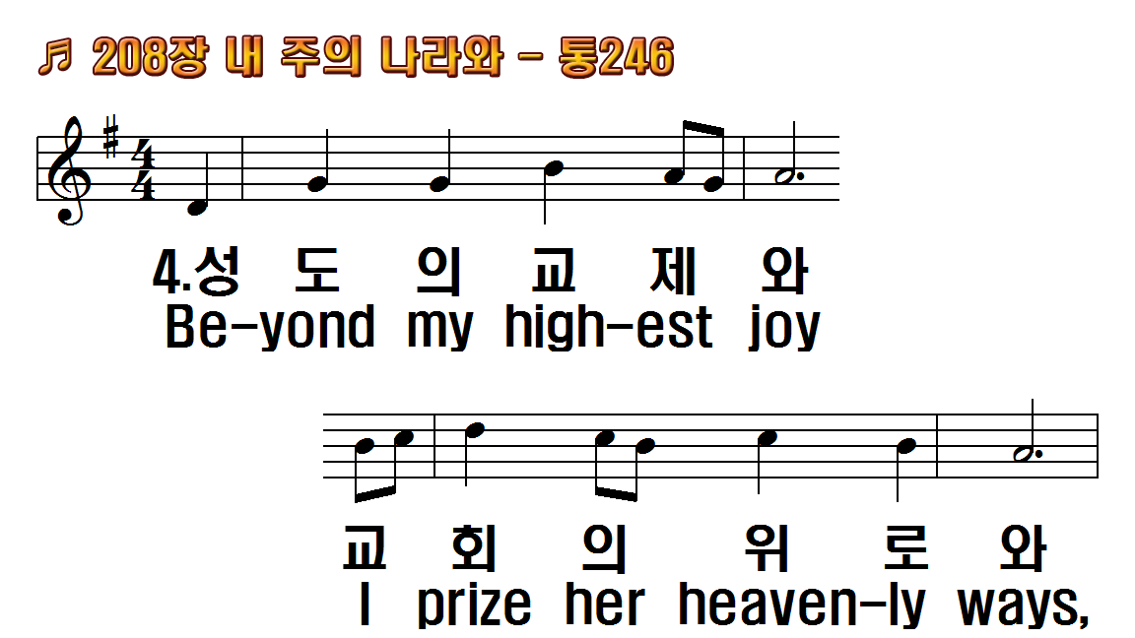
1.내 주의 나라와
2.내 주의 교회는
3.이 교회 위하여
4.성도의 교제와
5.하늘의 영광과
1.I love Thy Kingdom,
2.I love Thy Church, O
3.For her my tears shall
4.Beyond my highest
5.Sure as Thy truth

Slide 13
1.내 주의 나라와
2.내 주의 교회는
3.이 교회 위하여
4.성도의 교제와
5.하늘의 영광과
1.I love Thy Kingdom,
2.I love Thy Church, O
3.For her my tears shall
4.Beyond my highest
5.Sure as Thy truth

Slide 14
1.내 주의 나라와
2.내 주의 교회는
3.이 교회 위하여
4.성도의 교제와
5.하늘의 영광과
1.I love Thy Kingdom,
2.I love Thy Church, O
3.For her my tears shall
4.Beyond my highest
5.Sure as Thy truth

Slide 15
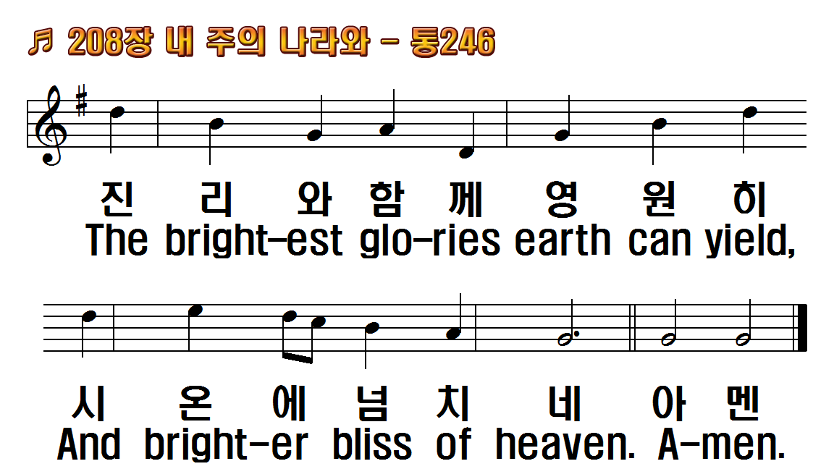
1.내 주의 나라와
2.내 주의 교회는
3.이 교회 위하여
4.성도의 교제와
5.하늘의 영광과
1.I love Thy Kingdom,
2.I love Thy Church, O
3.For her my tears shall
4.Beyond my highest
5.Sure as Thy truth

